Slide 1
Арифметик урта

Slide 2
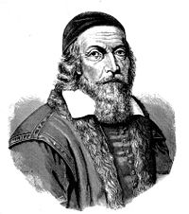
«Әгәр дә син үзеңнең белемеңә бернинди яңалык та өстәмәсәң, ул көнеңне яки сәгатеңне иң бәхетсезе дип сана»
Я. А. Коменский

Slide 3
Телдән эш
3,6 + 0,4 =
9,1 – 7,07 =
5 : 0,2 =
2,7 * 0,3 =
1,7 : 0,01 =
4
2,03
25
0,81
170

Slide 4
Телдән эш
3,7259 ≈ 3,73
0,894 ≈ 0,9
7,099 ≈ 7,10
6,551 ≈ 6,55
0,285 ≈ о,28
Ответ: + - + + -

Slide 5
Мәсьәлә
Алсуда 14 конфет, Кадриядә 9 конфет, ә Саниядә 10 конфет бар. Әгәр барлык конфетларны кызларга тигез итеп бүлеп бирсәк, һәр кызга ничә конфет тияр?
14 + 9 + 10 =
33 (конфет)
33 : 3 =
11 (конфет)

Slide 6
Беләм | Белергә телим | Белдем

Slide 7
1 нче бирем
1)Саннарның арифметик уртасы- ул барлык саннарның суммасы;
2) Саннарның арифметик уртасы- ул уртада торучы сан;
3) Саннарның арифметик уртасы- ул берничә санның суммасын аларның санына бүлүдән килеп чыккан сан

Slide 8
2 нче бирем
Әни кибеттән 6 фломастер, 14 төсле карандаш һәм 4 төрле гуашь алып кайтты. Апа, абый һәм мин аларны бертигез итеп бүлештек һәм рәсемнәр ясадык. Һәрберебезгә ничәшәр гуашь,фломастер һәм карандаш тияр?
8 шт

Slide 9
3 нче бирем
Берничә санның суммасын кушылучылар санына бүлүдән килеп чыккан өлеш бу саннарның арифметик уртасы дип атала
Арифметик урта =
= (саннарның суммасы) : (кушылучылар саны)

Slide 10
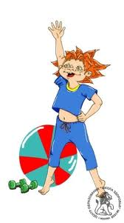
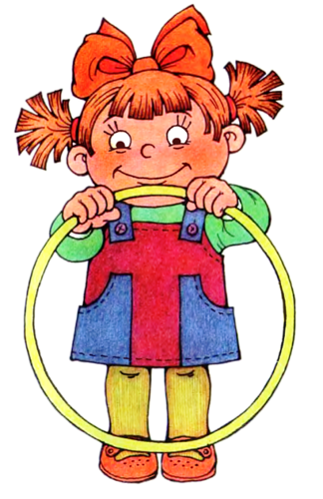
Физкультминутка

Slide 11
Дәреслек
№1497
Б) 0,2
А) 70,95
В) 1,225
Г) 6,7

Slide 12
Мөстәкыйль эш
В.I В.II
1. Саннарның арифметик уртасын табыгыз:
70,6 и 71,3 65,7 и 62,4
2. Саннарның арифметик уртасын табыгыз һәм унынчы өлешләргә кадәр түгәрәкләгез:
84,32 ; 84,47; 84,56; 84,68
92,34; 92,45; 92,28; 92,66
3. Әгәр уртача балы 5,1 дән ким булмаса, фигуралы шуу буенча спортсменка икенче этапка уза ала. Әгәр баллар түбәндәгечә булса, ул икенче этапка уза алырмы?
5,2; 5,1; 4,7; 5,1; 4,9 5,4; 4,8; 4,9; 4,8; 5,1;
а) әйе; б) юк а) әйе; б) юк

Slide 13
Тикшерү
В.I В.II
1. 70,95 64,05
2. ≈84,5 ≈92,4
3. Б Б

Slide 14
Өй эше
Дәреслектән: п. 38, 226 бит – кагыйдә өйрәнергә, сайт а2в2 № 1524, 1525
Өстәмә
Гаиләдәге кешеләрнең уртача яшен исәпләргә.

Slide 15
Рефлексия
Дәрестә:
Мин белдем…
Мин өйрәндем…
Миңа ошады…
Миңа кыенрак…
Минем кәеф…

Slide 16
Дәрес тәмам

